Slide 1


Laporan Kajian
Tata Kelola Pendidikan
DIREKTORAT JENDERAL
PENDIDIKAN ANAK USIA DINI, PENDIDIKAN DASAR DAN PENDIDIKAN MENENGAH
Studi Kasus: Tata Kelola Pendidikan Eksisting di Indonesia dan di Tingkat Global
Jakarta, November 2023

Slide 2
01
Pendahuluan
Struktur Paparan
02
Metode dan Analisa Data
03
Batasan Penelitian
04
Temuan Penelitian
05
Kesimpulan & Rekomendasi

Slide 3
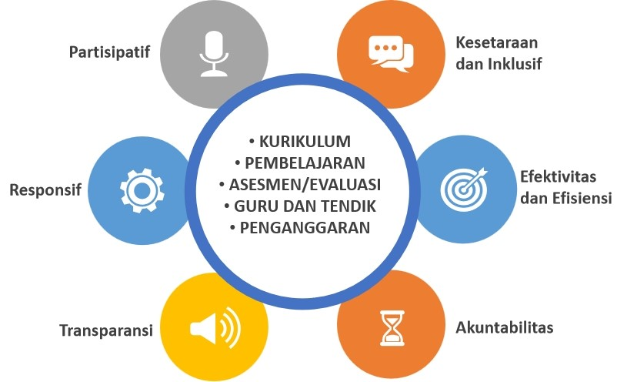

Latar Belakang Penelitian
Kebijakan ‘Merdeka Belajar’ merupakan upaya untuk mentransformasi pendidikan demi terwujudnya SDM yang unggul dan memiliki karakter profil pelajar Pancasila.
Diperlukan tata kelola yang baik untuk mencapai tujuan transformasi pendidikan tersebut. Penerapan prinsip tata kelola yang baik menjadi landasan terbentuknya sistem, struktur, dan budaya yang inklusif, fleksibel, dan adaptif mengikuti perkembangan zaman.
Kajian ini bertujuan mendapatkan gambaran penerapan tata kelola dalam mendukung peningkatan pembelajaran di tingkat satuan pendidikan serta benchmarking praktik tata kelola pendidikan di Indonesia dengan negara-negara lain.
Kerangka Kajian berfokus pada 5 aspek dan 6 prinsip tata kelola yang baik
Prinsip Tata Kelola yang baik, UNDP (1997); OECD (2013)
Sumber: UNDP (1997); OECD (2013)

Slide 4
Batasan Penelitian
Tujuan Penelitian
Mendapatkan gambaran tentang kondisi tata kelola pendidikan di tingkat daerah dan tingkat satuan pendidikan saat ini;
Mengidentifikasi kesenjangan antara praktik tata kelola pendidikan di Indonesia dengan di tingkat global;
Memberikan rekomendasi perancangan kebijakan transformasi tata kelola pendidikan untuk peningkatan pembelajaran.
Rumusan masalah merujuk pada kebutuhan obyektif PDM 08, dalam bentuk kajian teknis untuk perumusan kebijakan.
Kriteria lokasi penelitian kualitatif merepresentasi wilayah Barat, Tengah, dan Timur di Indonesia namun tidak didasarkan pada sampling secara khusus sehingga tidak merepre-sentasikan konteks dan profil daerah.
Subyek penelitian (informan) dalam Diskusi Kelompok Terpumpun terdiri dari perwakilan Kepala Sekolah dari jenjang PAUD & TK, SD-SMP-SMA-SMK serta perwakilan Dinas Pendidikan Kota/Kabupaten dan Provinsi.
Data survey online berasal dari 15.108 Kepala Sekolah setiap jenjang pendidikan dan SLB dari 30 provinsi
Data sekunder yang digunakan adalah data PISA 2018, yang merupakan data PISA paling akhir yang tersedia saat kajian dilakukan
Pertanyaan Penelitian
Bagaimana penerapan Tata Kelola Pendidikan di Tingkat Dinas dan Satuan Pendidikan saat ini, terutama pada aspek Kurikulum; Pembelajaran; Asesmen; Guru dan Tenaga Kependidikan; serta Penganggaran?
Bagaimana relevansi praktik baik dari penerapan praktik tata kelola pendidikan saat ini dengan tingkat global?

Slide 5
Metode dan Proses Analisis Data
 | Kajian Tata Kelola Eksisting |  | Kajian Tata Kelola Global
Pendekatan | Kuantitatif | Kualitatif | Kuantitatif dan Kualitatif
Lokasi Pengumpulan Data | 30 provinsi (daring/online) | Tangerang Selatan, Denpasar, Batam, Samarinda, Makassar dan Jayapura | Surabaya, Padang
Metode Pengumpulan Data | Survey daring/online | Diskusi Kelompok Terpumpun (DKT) | Data sekunder dan DKT
Waktu | Agus – Sept 2023 | Juli – Agust 2023 | Okt – Nov 2023
Proses Analisis | Principal Component Analysis (PCA) | Matriks Analisis | Uji Korelasi, PCA
Lingkup kajian | Nasional | 6 regional | Global (79 negara PISA 2018)
Subyek Kajian (informan, responden, literatur) | 15.108 Kepala Sekolah dari setiap jenjang pendidikan | Tingkat Daerah: perwakilan Dinas Pendidikan Provinsi/Kota/Kab Tingkat Satuan Pendidikan: perwakilan Kepala Satuan Pendidikan dari setiap jenjang | Data PISA 2018

Slide 6

Temuan Penelitian
Benchmarking Tata Kelola Pendidikan Tingkat Global

Slide 7
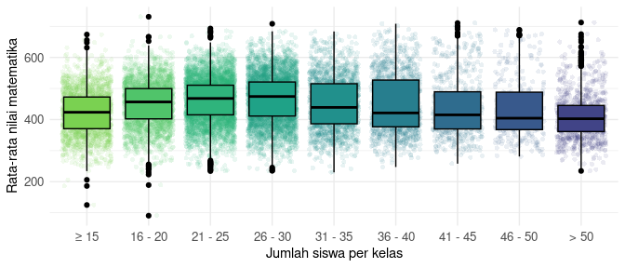
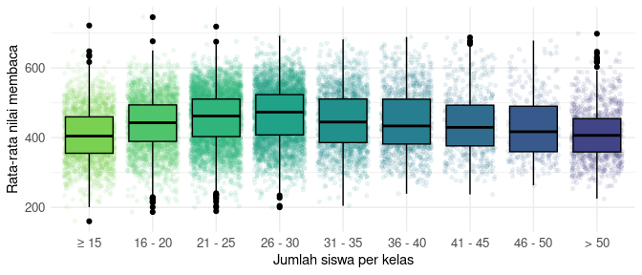
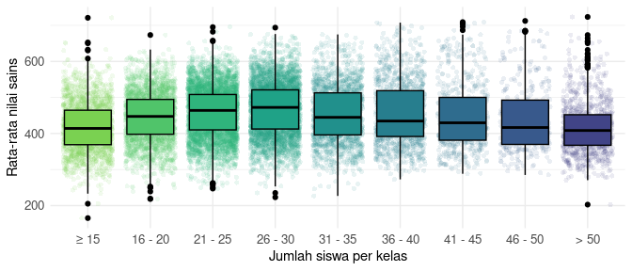
Jumlah peserta didik per rombel dan hasil belajar
Skor literasi, numerasi, dan sains paling tinggi terdapat pada kelas dengan jumlah peserta didik sejumlah 26-30 anak.
Sumber: data PiSA 2018 diolah

Slide 8
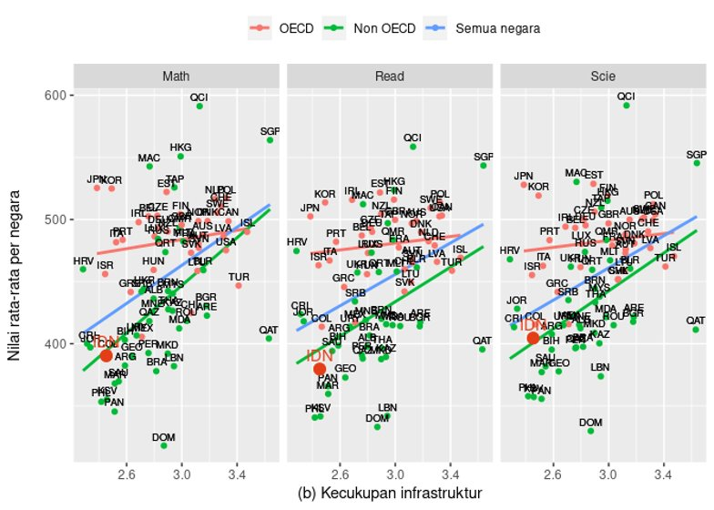
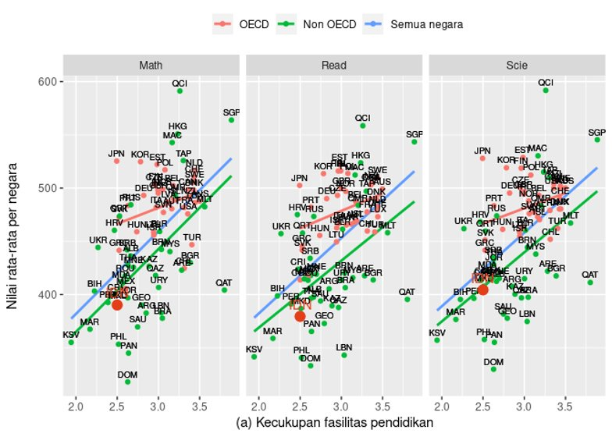
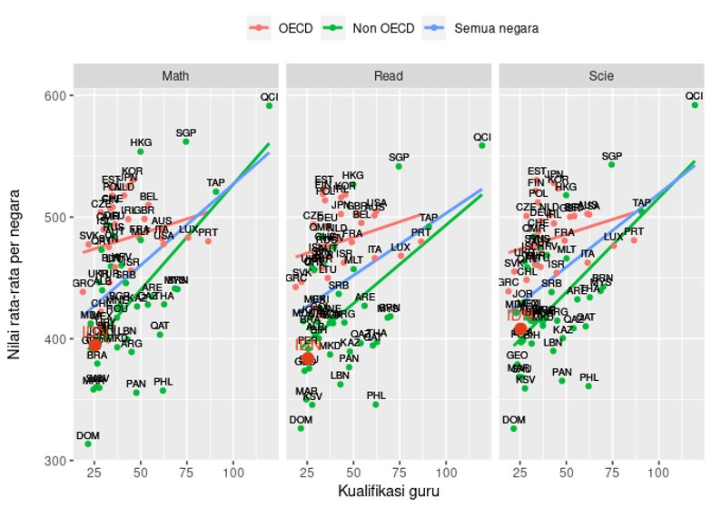
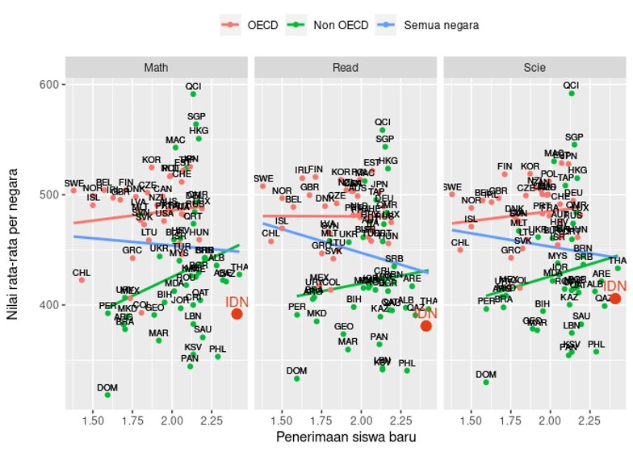
Sistem penerimaan siswa, kecukupan fasilitas, kualitas guru dan hasil belajar
Hasil Uji korelasi antar negara menunjukkan bahwa sistem penerimaan siswa baru tidak memiliki hubungan yang kuat dengan prestasi belajar.
Hasil uji korelasi antar negara menunjukkan bahwa kecukupan kualitas dan kuantitas fasilitas pembelajaran, kecukupan kualitas dankuantitas infrastruktur dan kualifikasi guru dan kualitas guru berhubungan positif dan signifikan dengan hasil belajar.
Sumber: data PiSA 2018 diolah

Slide 9
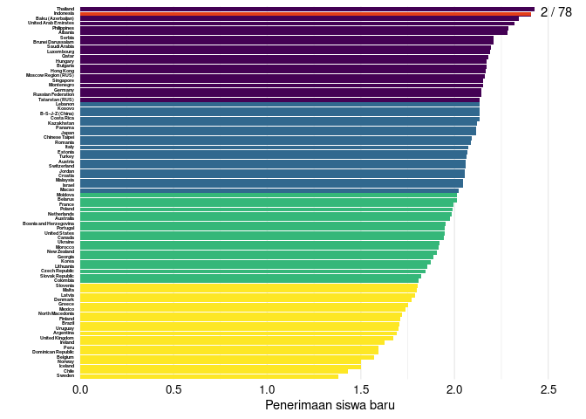
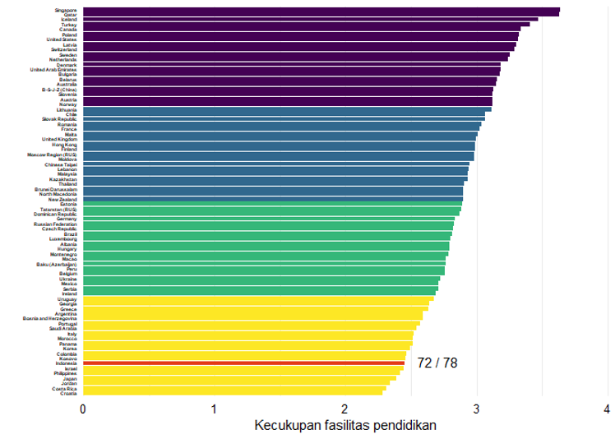
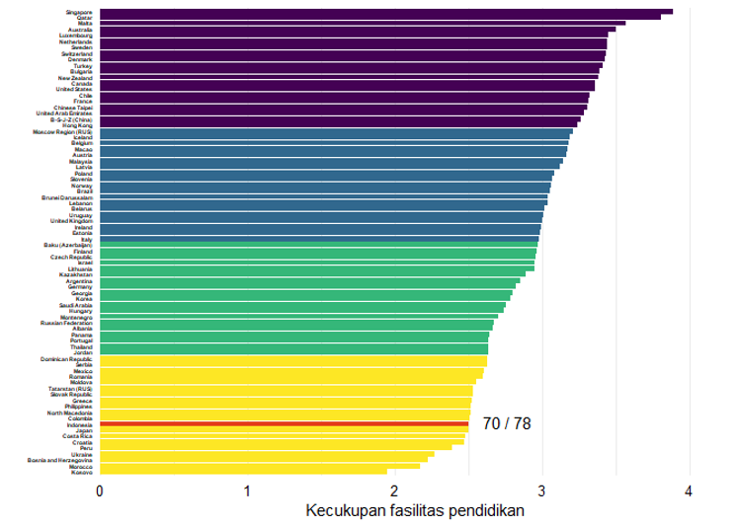
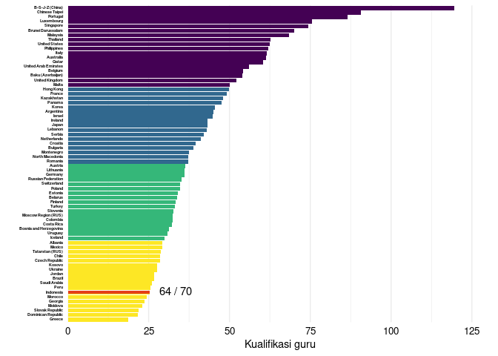
Posisi Indonesia di tingkat Global dalam sistem penerimaan siswa, kecukupan fasilitas dan kualitas guru
Dalam hal sistem penerimaan siswa baru Indonesia sudah berada di kuartil 4 (tinggi).
Pada aspek kualitas guru, kecukupan fasilitas pembelajaran dan kecukupan infrastruktur Indonesia berada di kuartil 1 (rendah) .
Sumber: data PiSA 2018 diolah

Slide 10
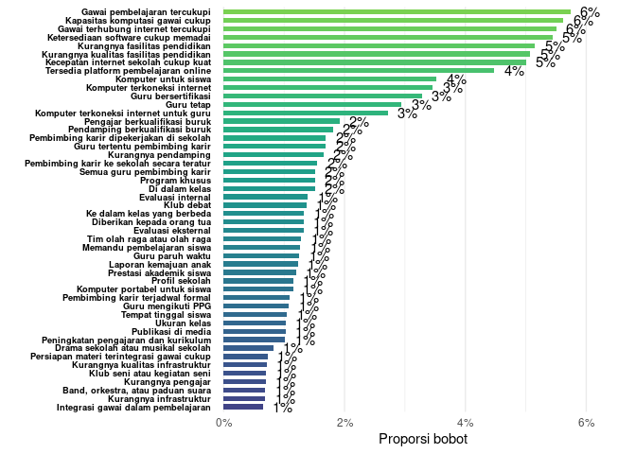
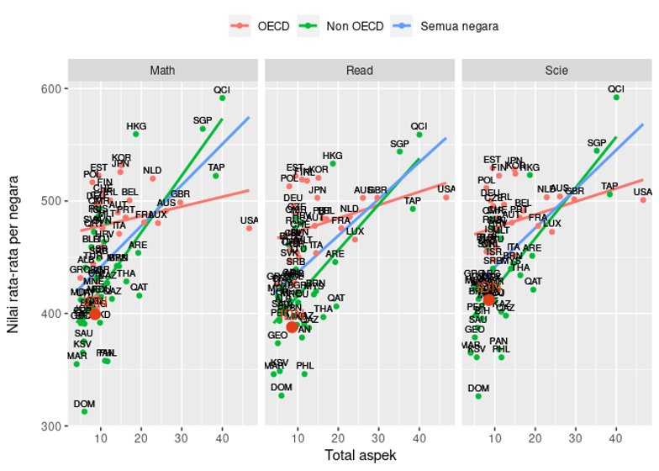
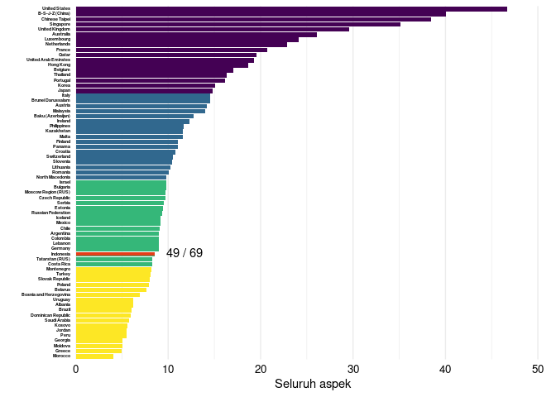
Posisi Indonesia di tingkat global
Sumber: data PiSA 2018 diolah
Dari hasil analisiis PCA di 48 Aspek diketahui bahwa item gawai pembelajaran tercukupi, kapasitas gawai tercukupi, dan gawai terhubung internet tercukupi menjadi kontributor paling besar dengan bobot proporsi sejumlah 6%
Dari hasil uji korelasi antara ata-rata skor per negara seluruh aspek dengan capaian prestasi matematika, membaca, dan sains menunjukkan terdapat hubungan positif dan sangat signifikan antara skor seluruh aspek dan prestasi belajar.
Dapat disimpulkan bahwa ada hubungan antara seluruh aspek dengan hasil belajar.
Dari analisis seluruh aspek maka Indonesia berada pada kuartil dua yang berarti cukup rendah. Dengan demikian perlu ada upaya lebih untuk meningkatkan seluruh aspek tersebut.

Slide 11
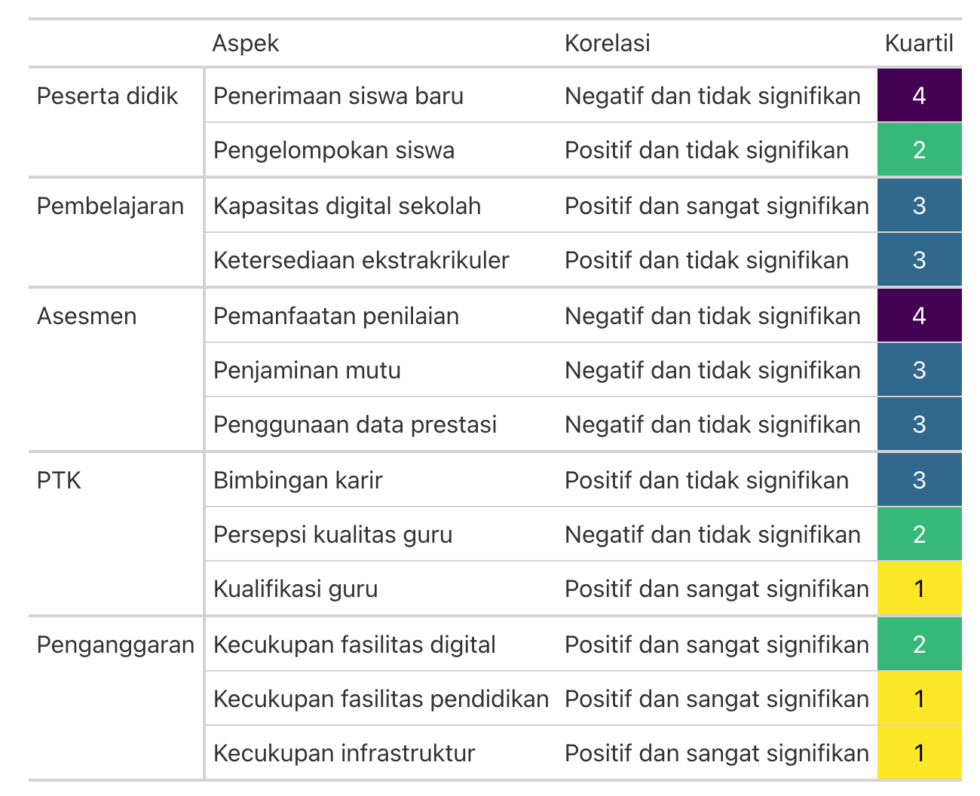
Temuan Umum Benchmarking Pendidikan Tingkat Global
Aspek yang mempunyai korelasi sangat signifikan adalah: aspek kualifikasi guru, kecukupan fasilitas pendidikan, kecukupan fasilitas digital satuan pendidikan, dan aspek kapasitas digital satuan pendidikan. Sedangkan aspek yang mempunyai korelasi signifikan adalah aspek bimbingan karir.
Dengan demikian aspek-aspek tersebut sangat penting untuk diperhatikan dalam upaya peningkatan hasil belajar.
Indonesia mempunyai peringkat yang tinggi pada: aspek penerimaan peserta didik dan pemanfaatan penilaian.
Indonesia mempunyai peringkat yang cukup tinggi pada aspek bimbingan karir, kapasitas digital sekolah, ketersediaan ekstrakurikuler, dan penggunaan data prestasi.
Indonesia mempunyai peringkat yang cukup rendah pada aspek pengelompokkan siswa, persepsi kualitas guru, dan kecukupan fasilitas digital.
Indonesia mempunyai peringkat yang rendah pada aspek kualifikasi guru dan kecukupan fasilitas pendidikan.
Sumber: data PISA 2018 diolah

Slide 12
Temuan Penelitian
Tata Kelola Pendidikan Eksisting

Slide 13
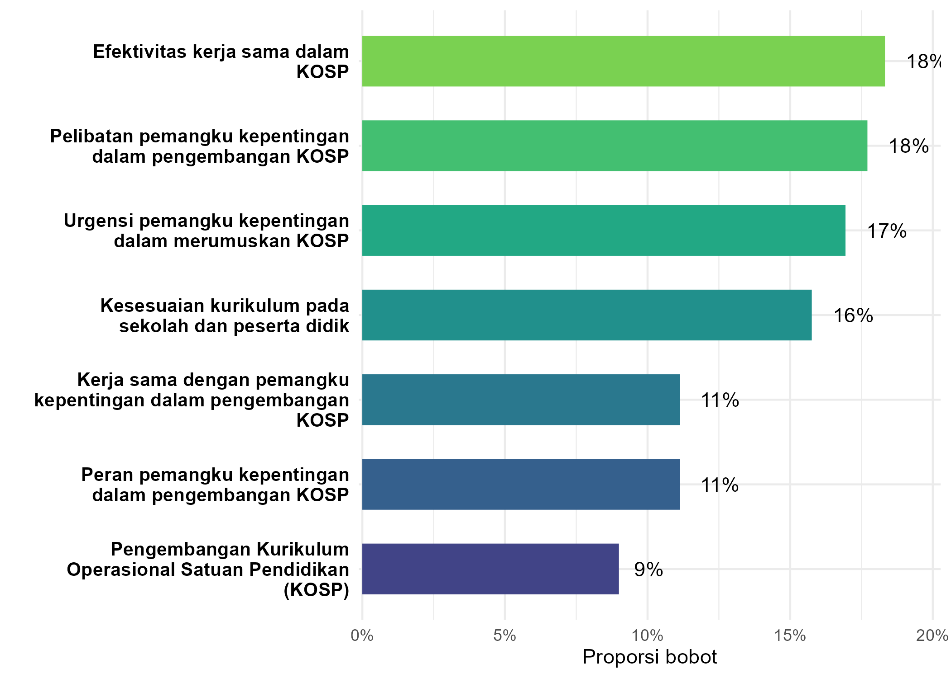
Temuan Kunci Aspek Kurikulum
Hasil PCA pada satuan pendidikan, hasil survei menunjukkan efektivitas kerja sama, pelibatan dan urgensi pemangku kepentingan dalam pengembangan kurikulum, dan kesesuaian kurikulum dengan karakteristik, kebutuhan peserta didik menunjukkan kontribusi yang signifikan terhadap pengembangan dan implementasi kurikulum.
Hasil PCA pada tingkat Dinas, hasil survei menunjukkan kesesuaian muatan kurikulum (foundation, soft & hardskill) dengan keberagaman PD dan efektifitas kerjasama pihak yang terlibat dalam pengembangan kurikulum dianggap hal yang paling penting.
PCA Survei Daring
Pengembangan kurikulum berdasarkan peraturan/ panduan/petunjuk dari kementerian.
Beragam pemangku kepentingan terlibat memfasilitasi pengembangan kurikulum.
Pemanfaatan data (Rapor Pendidikan) dan sumber data lainnya dijadikan input pengembangan kurikulum.
Evaluasi terencana dan terukur dari Dinas dan Satpen terhadap muatan dan implementasi kurikulum belum ada.
Studi Kasus
”Pada saat persiapan pembahasan kurikulum, kami [sekolah] menyajikan hasil evaluasi KOSP... kemudian mereka [pemangku kepentingan] menanggapi dan menyampaikan masalah yang akan kita lalui, kemudian mereka akan membuat rekomendasi... seperti urun saran atau ide, itu sebabnya kami memberikan semacam angket untuk mereka isi, sehingga kami mendapatkan saran dari mereka”. (Kepala Sekolah, Samarinda)
DKT
Notes:
Dinas dan Satuan Pendidikan responsif mengikuti petunjuk/panduan Kementerian dalam pengembangan Kurikulum.
Pelibatan beragam pemangku kepentingan dalam fasillitasi pengembangan kurikulum.
Satpen menyatakan “telah mengembangkan kurikulum sesuai dengan karakteristik dan kebutuhan peserta didik” namun Pengawas menilai “kurikulum semua sekolah hampir sama"

Slide 14
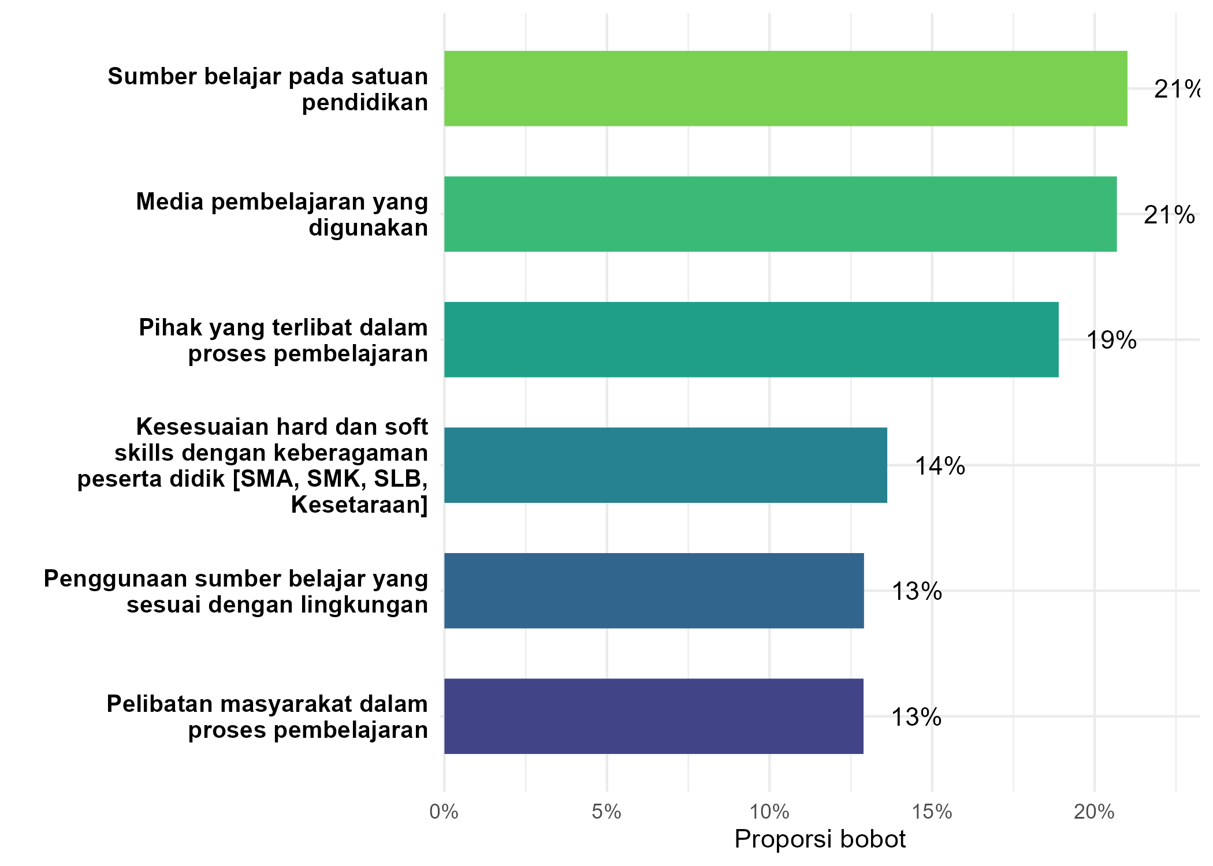
Temuan Kunci Dalam Aspek Pembelajaran
PCA Survei Daring
Hasil PCA untuk satuan pendidikan menunjukkan bahwa terdapat tiga item dengan bobot paling tinggi, yaitu sumber belajar pada satuan pendidikan; media pembelajaran yang digunakan; dan pihak yang terlibat dalam pembelajaran. Hal ini menunjukkan bahwa sumber belajar dan media pembelajaran merupakan item yang perlu diperhatikan
Pemangku kepentingan di luar satuan pendidikan mulai terlibat dalam perencanaan dan pelaksanaan pembelajaran baik secara individu maupun kelembagaan.
Berdasarkan hasil DKT, fasilitas pembelajaran terutama buku, menjadi faktor penting penunjang pembelajaran.
Kapasitas warga sekolah untuk memanfaatkan fasilitas digital merupakan faktor penunjang pembelajaran.
Hasil DKT

Slide 15
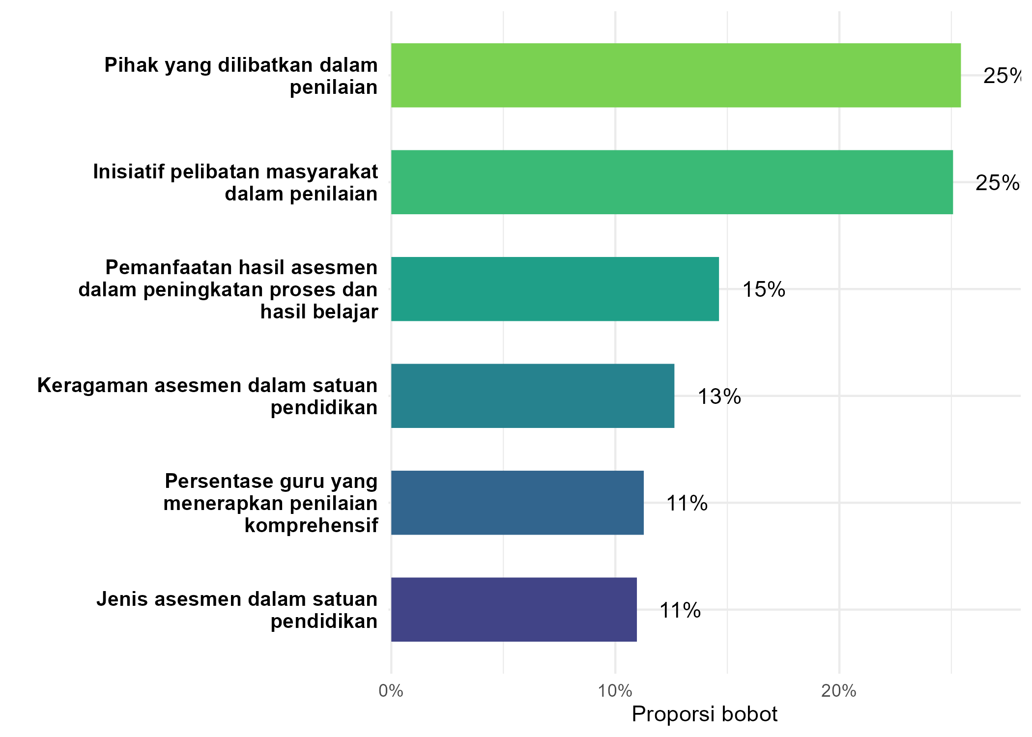
Temuan Kunci Dalam Aspek Asesmen dan Evaluasi
Satuan Pendidikan menilai bahwa:
Ada beberapa hal yang signifikan dalam melihat praktik asesmen/evaluasi di satpen, antara lain: pihak yang dilibatkan dalam asesmen; inisiatif pelibatan masyarakat dalam penialaian; pemanfaatan hasil asesmen dalam peningkatan proses dan hasil belajar; dan keragaman asesmen dalam satuan pendidikan.
Dinas Pendidikan:
Dua hal yang signifikan terkait praktik asesmen/evaluasi adalah: Banyaknya satuan pendidikan yang sudah melakukan penilaian komprehensif dan dorongan dinas kepada satuan pendidikan untuk melakukan penilaian komprehensif dengan melibatkan masyarakat.
PCA Survei Daring
Ragam asesmen yang seperti asesmen awal, formatif, dan sumatif untuk perbaikan/peningkatan pembelajaran sudah mulai dilakukan.
Pada jenjang tertentu (PAUD, SLB dan SMK), pihak eksternal (DUDI, psikolog, dokter) terlibat membantu pelaksanaan asesmen (diagnostik/awal).
Dinas Pendidikan telah mulai memanfaatkan data Rapor Pendidikan untuk mengidentifikasi dan memetakan area yang perlu mendapatkan perbaikan/peningkatan.
Studi Kasus
“Praktek asesmen diagnostik mulai mewarnai kegiatan asesmen yang dilakukan di tingkat satuan pendidikan dengan pelibatan pihak yang memiliki keahlian (psikolog/dokter ahli) untuk melakukan atau mendampingi pendidik melakukan asesmen. (Dinas, Samarinda)
“… Terkait dari hasil analisis rapor pendidikan, dikumpulkan Kabid dari semua jenjang, untuk melihat apa yang harus dilakukan, mengkaji masing-masing indikator lalu upaya tingkatkan nilai yang rendah tadi. (Dinas, Jayapura)
Hasil DKT

Slide 16
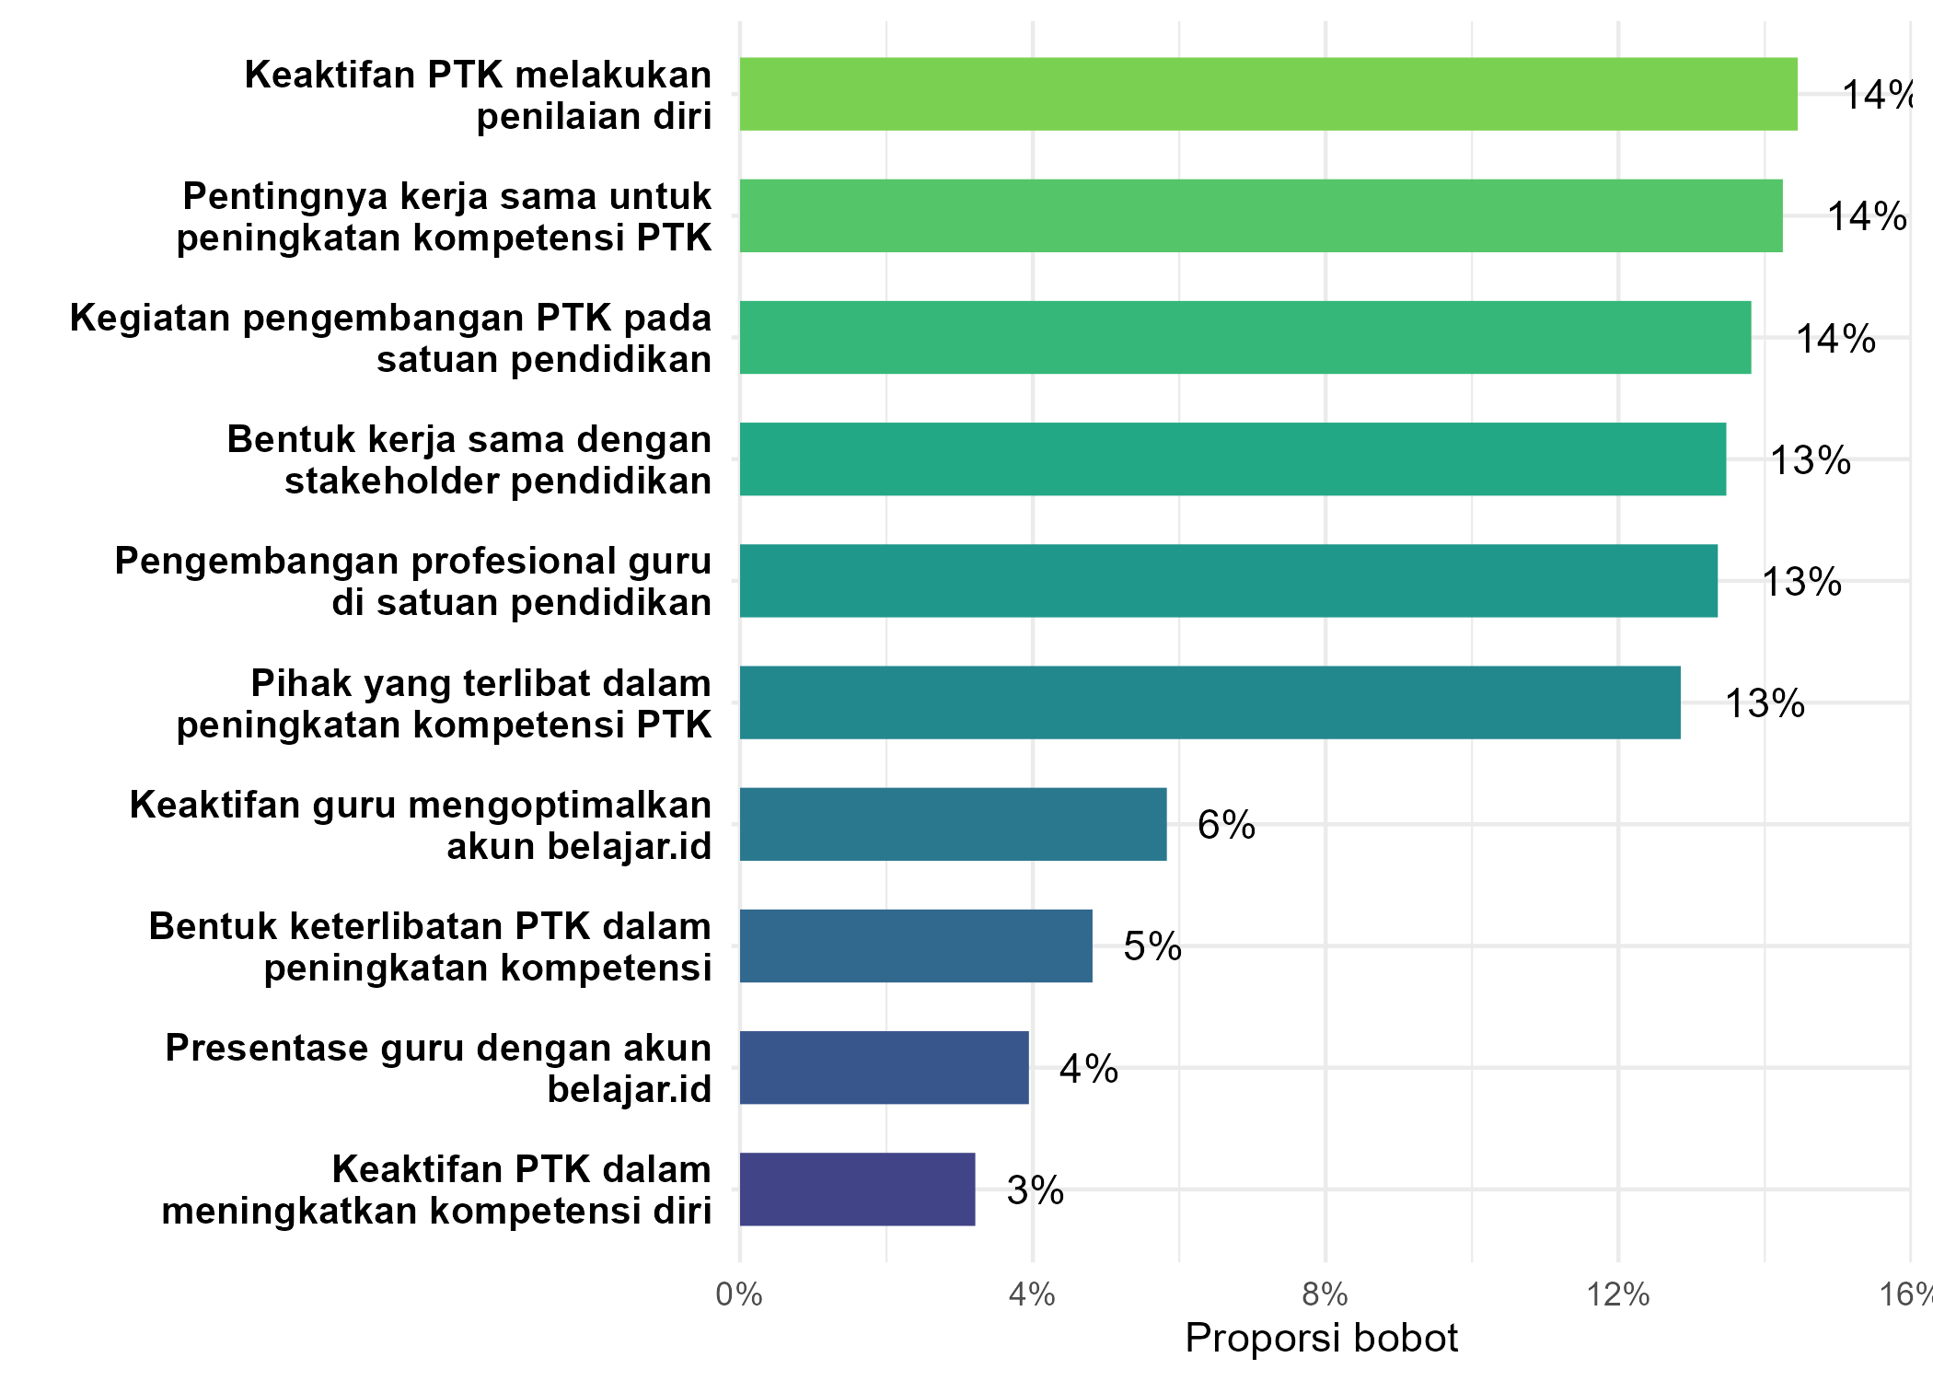
Temuan Kunci Dalam Aspek Guru dan Tendik
Hasil PCA pada satuan pendidikan menunjukkan bahwa terdapat lima item dengan bobot paling banyak, yaitu keaktifan PTK melakukan penilaian diri; pentingnya kerja sama untuk peningkatan kompetensi PTK; kegiatan pengembangan PTK dan pada satuan pendidikan; . Hal ini menunjukkan bahwa kelima aspek tersebut perlu diperhatikan
Hasil PCA pada dinas menujukkan terdapat empat item dengan bobot paling tinggi, yaitu kompetensi guru dalam pembelajaran berdiferensiasi; kompetensi guru dalam P5; kompetensi guru dalam kurikulum merdeka; dan kompetensi guru dalam penilaian komprehensif.
PCA Survei Daring
Dari hasil DKT ditemukan bahwa Dinas pendidikan dan Satpen telah menginisiasi dan melakukan kegiatan pengembangan keprofesian berkelajutan (PKB) bagi tenaga kependidikan dengan dukungan dari pihak industri, ormas, dan LPTK.
Namun demikian, adanya keterbatasan anggaran untuk kegiatan PKB memunculkan kesenjangan kesempatan untuk mengikuti PKB dan masih terdapat pendidik yang bersikap pasif terhadap pengembangan kompetensi diri. Selain itu dinas merasa kewenangan dibatasi dalam penyelenggaraan kegiatan PKB.
Studi Kasus
“Ada diklat berjenjang dari Direktorat PAUD selama 3 bulan, namun daerah kesulitan melaksanakan karena di daerah dinas pendidikan tidak berwenang menyelenggarakan diklat. Pelatihan yang lebih dari 30 JP atau lebih dari 3 hari harus dilaksanakan oleh Balai Diklat, sementara jadwal di Balai Diklat cukup padat sehingga untuk mendapatkan jadwal harus menunggu antrian” (Dinas, Tangerang).
Hasil DKT

Slide 17
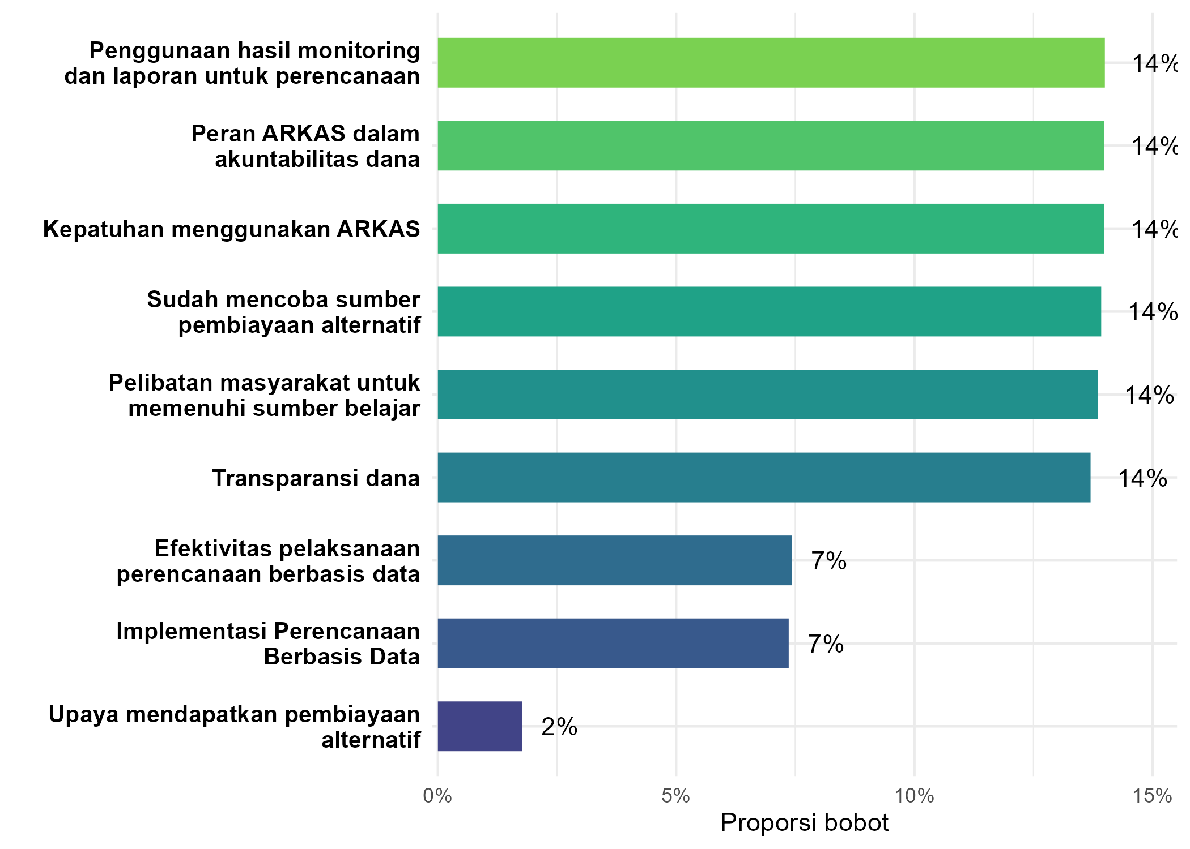
Temuan Kunci Dalam Aspek Anggaran
Hasil PCA pada satuan pendidikan menunjukkan bahwa terdapat empat item yang memiliki bobot paling tinggi, yaitu kepatuhan menggunakan ARKAS; peran ARKAS dalam akuntabilitas dana; penggunaan hasil monitoring dan laporan untuk perencanaan; dan pelibatan masyarakat untuk memenuhi sumber belajar.​
PCA Survei Daring
Dalam DKT ditemukan bahwa penganggaran masih berfokus pada kepatuhan terhadap juknis, dan pemenuhan kebutuhan.
Satuan pendidikan telah menghimpun dana non-APBN/D melalui sumbangan orang tua/komite dan, di daerah tertentu, dana CSR Perusahaan namun demikian diperlukan regulasi untuk memastikan kesesuaian antara pelaksanaan dan anggaran.
Pemanfaatan dana dan penyusunan ARKAS belum transparan dan belum melibatkan pemangku kepentingan, masih terbatas pada kepala sekolah, guru dan komite sekolah.
Pencairan dana BOS sering terlambat dan masih beragamnya pemahaman terhadap petunjuk teknis pengunaan dana BOS sehingga berakibat pada terhambatnya kegiatan pembelajaran.
Hasil DKT
Studi Kasus
"Di sini ada mekanisme pembiayaan alternatif di luar APBD di prov. Kepri. Beberapa sumber pembiayaan dari pihak eksternal (yayasan kemasyarakatan dan/atau perusahaan - CSR) langsung diberikan ke satuan pendidikan, Dinas Pendidikan hanya pasif." (Dinas, Batam)
“Saat rapat disampaikan ke orangtua terkait pembiayaan, misal seperti mau kunjungan dengan perkiraan dana sekian dan sekolah menyampaikan bahwa sekolah tidak ada dana untuk mengakomodir kegiatan tersebut, dan orangtua bersepakat mendanai untuk kegiatan tersebut” (Kepsek, Jayapura)

Slide 18

Temuan Umum Dalam Tata Kelola Pendidikan
Empat Sumber “Deficit Mindset”
Kualifikasi dan Kompetensi PTK belum sesuai
Keterbatasan Dana
Keterbatasan Sarana dan Prasarana
Kekurangan Pendidik/Tendik
Empat sumber “deficit mindset” tersebut kerap muncul dan menjadi top of mind terhadap transformasi tata kelola pendidikan di setiap region.
Empat sumber “deficit mindset” tersebut juga dianggap sebagai entitas yang berada diluar otoritas, kewenangan, dan kemampuan Pendidik dan Pengelola Pendidikan.
"Deficit mindset" ini selalu diikuti dengan persepsi bahwa mereka disebabkan oleh faktor eksternal diluar kewenangan dan kemampuan dari aktor pendidikan, dan dijadikan alasan atas rendahnya capaian hasil belajar siswa.

Slide 19
Keterlaksanaan Prinsip Tata Kelola yang Baik
Prinsip partisipatif terwujud melalui pelibatan stakeholder baik secara individu maupun kelembagaan di seluruh lima aspek kajian. Hasil PCA menunjukkan keterlibatan stakeholder sebagai variable yang penting dan signifikan dalam tata kelola yang baik pada SP.
Prinsip responsif terlihat daari usaha-usaha pemanfaatan data seperti Rapor Pendidikan serta pengumpulan data melalui asesmen yang dijadikan input untuk; 1) peningkatan mutu pendidikan di daerah dan 2) pengembangan kurikulum dan perencanaan pembelajaran di SP.
Prinsip setara dan inklusif termoderasi melalui pemanfaatan data untuk menghadirkan kurikulum dan pembelajaran berdiferensiasi, sesuai kebutuhan dan tahap perkembangan PD.
Prinsip transparansi umumnya masih dilakukan melalui kegiatan sosialisasi dan pertemuan antar dinas/satpend dengan stakeholder.
Prinsip akuntabilitas dilaksanakan melalui mekanisme pengawasan, pemantauan dan evaluasi, perancangan sesuai juknis keputusan dan pelaksanaan kegiatan, khususnya terkait dengan pengelolaan aspek penganggaran/pembiayaan.
Prinsip efektif dan efisien terintegrasi melalui pelaksanaan perencanaan berbasis data (responsif), mekanisme pertanggungjawaban (akuntabiltas) di atas dan kegiatan penyebar luasan informasi (transparansi).
Notes:
Optimalisasi peran dan potensi dukungan stakeholder yang telah terlibat

Slide 20
Kesimpulan
Rapor Pendidikan telah digunakan sebagai sumber data perencanaan untuk perbaikan/peningkatan mutu pendidikan. Namun fokus penganggaran pendidikan dan satuan pendidikan masih berfokus pada pemenuhan biaya rutin, operasional, atau pemenuhan sarana dan prasarana. Hal ini dapat dikaitkan dengan kuatnya "deficit mindset" yang mendorong strategi berorientasi input dalam mengelola pendidikan.
Aspek kualifikasi guru pendidikan berhubungan positif dan signifikan dengan prestasi belajar, dan dalam DKT telah disepakati bahwa Pendidik dan Kepala Satuan Pendidikan memegang peran sentral dalam transformasi satuan pendidikan, terutama dalam proses pengembangan kurikulum, peningkatan proses pembelajaran dan pemanfaatan asesmen untuk diferensiasi pembelajaran. Namun dukungan kualifikasi guru dan dukungan fasilitas pendidikan dan pengembangan kompetensi Indonesia masih sangat rendah, dan dalam DKT dapat terlihat ada 'segregasi' antara tata kelola pendidikan dengan tata kelola guru.
Implementasi Kurikulum Merdesa sudah berkembang pesat dan semua pihak dalam DKT dan survei menunjukkan keberterimaan Kurikulum Merdeka sebagai fokus kebijakan daerah dan satuan pendidikan. Tetapi dalam diskusi tersebut, kepatuhan terhadap prosedur dan panduan lebih mengemuka sering menyebabkan miskonsepsi atau pendekatan administratif (ketersediaan dokumen, terlaksananya prosedur) alih-alih perubahan praktik pembelajaran.

Slide 21
Kesimpulan
4. Ketersediaan sumber dan media pembelajaran berhubungan positif dan signifikan dengan hasil capaian pembelajaran, tetapi ketersediaan ini di Indonesia masih belum memadai. Hasil yang selaras ditemukan juga di survei dan DKT, tentang peran sumber dan media pembelajaran untuk menciptakan pembelajaran yang bermakna. Adanya Platform Merdeka Mengajar dan strategi pembelajaran diharapkan dapat mendorong pemenuhan sumber dan media pembelajaran. Tetapi perlu penguatan strategi yang benar-benar berfokus pada penguatan ketersediaan sumber dan media pembelajaran dan kapasitas guru untuk menggunakannya agar transformasi praktik pembelajaran benar-benar terwujud.
5. Penghimpunan dana melalui pendanaan pihak ketiga seperti sumbangan dari orang tua melalui komite sekolah, pendanaan dari pemerintah desa ataupun dari dunia industri telah menjadi strategi dari sebagian satuan pendidikan atau pemerintah daerah. Kementerian dan Dinas Pendidikan harus dapat memperluas pemanfaatan strategi ini untuk mendorong perluasan keterlibatan pemangku kepentingan dan perluasan rasa kepemilikan program penguatan pembelajaran.

Slide 22
Rekomendasi
Sangat kuatnya persepsi deficit mindset pada pengelola pendidikan, kepala satuan, dan pendidik. Kementerian perlu mereview strategi komunikasi kebijakan, program, dan kegiatan turunannya agar bisa berfokus dalam mengubah praktik pembelajaran yang dapat mereka lakukan alih-alih pada tiga dari keempat deficit mindset (kurangnya anggaran, sarpras, dan jumlah pendidik). Pemerintah Daerah dan Satuan Pendidikan harus mendorong pengembangan program dan kegiatan dengan pendekatan berbasis aset untuk meningkatkan kepercayaan diri mereka dalam pengembangan praktik pembelajaran secara bertahap dan berkelanjutan.
Berdasarkan hasil kajian terlihat bahwa pendidik dan tenaga kependidikan adalah faktor kunci dari transformasi pendidikan. Segregasi antara tata kelola persekolahan dan guru sangat rentan menyebabkan dukungan yang diterima oleh pendidik dan tenaga kependidikan menjadi terkotak-kotak, tumpang tindih dan bahkan berlawanan. Kementerian dan pemerintah daerah perlu mereview kembali struktur organisasi dan tata kelola yang segregatif, atau meyakinkan sinergi antar unit utama dan unit teknis untuk meminimalkan dampak negatif dari segregasi ini.
Tata kelola pengembangan kompetensi guru harus menjadi tujuan bersama baik secara vertikal (pusat, daerah, dan satuan pendidikan) serta horizontal (antar unit utama, antar unit teknis, antar bidang, antar satuan kerja). Dengan menjadikan pengembangan kompetensi guru sebagai satu sinergi besar, maka akses pendanaan dan kewenangan bisa menjadi lebih merata.
Evaluasi dan monitoring kebijakan dan program harus meninggalkan pendekatan yang berfokus pada ketuntasan program dan serapan anggaran. Evaluasi dan monitoring justru harus disusun sebagai strategi 'sosialisasi' untuk mendorong peningkatan pemahaman dan penguatan persepsi pemangku kepentingan terhadap konsep-konsep program kebijakan, seperti Evaluasi dan Monitoring Kurikulum Merdeka.

Slide 23
Rekomendasi
5. Perlunya optimalisasi integrasi kebijakan peningkatan kualitas pembelajaran menjadi program besar pemerintah pusat dan daerah secara eksplisit, baik di pusat dan daerah untuk mencapai tujuan jangka panjang pembangunan. Pada pemerintah pusat hal ini dapat dilakukan dalam bentuk advokasi target pembangunan agar benar-benar berfokus pada penguatan kompetensi guru, dan capaian pembelajaran dan menghilangkan indikator-indikator pemerataan akses di pendidikan dasar, kesejahteraan guru, dan penambahan konten pembelajaran di luar kompetensi dasar yang diperlukan anak untuk berkembang.
6. Sementara untuk penguatan adopsi di tingkat daerah, maka Kementerian harus secara eksplisit mendorong strategi elite capture untuk meyakinkan bahwa pemahaman dan keberterimaan tentang program peningkatan kualitas pembelajaran berada/bermula pada tingkat kepala dan menghindarkan terjadinya pergeseran fokus program, hilangnya dukungan sumber daya, dan pengembangan program yang bersifat kontradiktif.
7. Diperlukan optimalisasi keterlibatan dan partisipasi pemangku kepentingan dalam pengembangan kurikulum, pembelajaran, asesmen, pendidik dan tenaga kependidikan, dan penganggaran melalui penguatan ekosistem pendidikan di tingkat pusat (kementerian/lembaga, asosiasi profesi, ormas, dll) sehingga dapat menguatkan implementasi di tingkat daerah dan satuan pendidikan.

